Slide 1
Ведущие производители СУБД
Презентация выполнена Сурковым Андреем Анатольевичем

Slide 2
Самые популярные СУБД
В данной презентации мы рассмотрим пятерку самых известных систем управления базами данных, кратко поговорим об их преимуществах и недостатках.
В пятерку самых популярных СУБД входят:
Oracle
MySQL
Microsoft SQL Server
PostgreSQL
MongoDB

Slide 3


Oracle DB
Oracle Database была разработана компанией Oracle Corporation ещё в 1977 году, и обладала на тот момент уникальной функцией объединения компьютерных узлов в одну сеть, не зависимо от их географического положения.
Взаимодействие с базой данных происходит через SQL запросы. Oracle BD может работать на таких операционных системах как IBM, macOS, Windows и Linux. Достоинства Oracle BD:
Безопасность
Масштабируемость
Мультиплатформенность
Резервное копирование и восстановление, в том числе через облако.
Недостатки:
Высокая стоимость
Сложность движка в эксплуатации

Slide 4

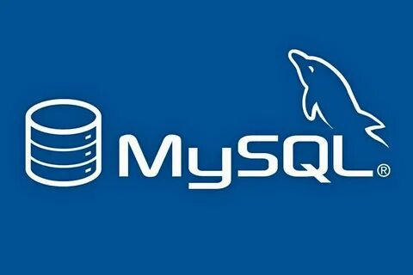
MySQL
MySQL была разработана в 1995-ом году. Работать с MySQL можно как при помощи SQL запросов, так и через официальный графический интерфейс. MySQL работает по принципу клинты-сервер. Сервер может быть запушен на той же машине, что и клиент, однако формально MySQL нельзя назвать “автономной” СУБД. В основе MySQL лежит открытый исходный код. Достоинства MySQL:
Простота использования
Безопасность
Производительность
Бесплатная СУБД с открытым исходным кодом
Недостатки:
Могут возникнуть проблемы при работе с большими БД (больше миллиона строк)
Не соответствует стандарту SQL (потенциальные проблемы при миграции)
Медленное развитие

Slide 5
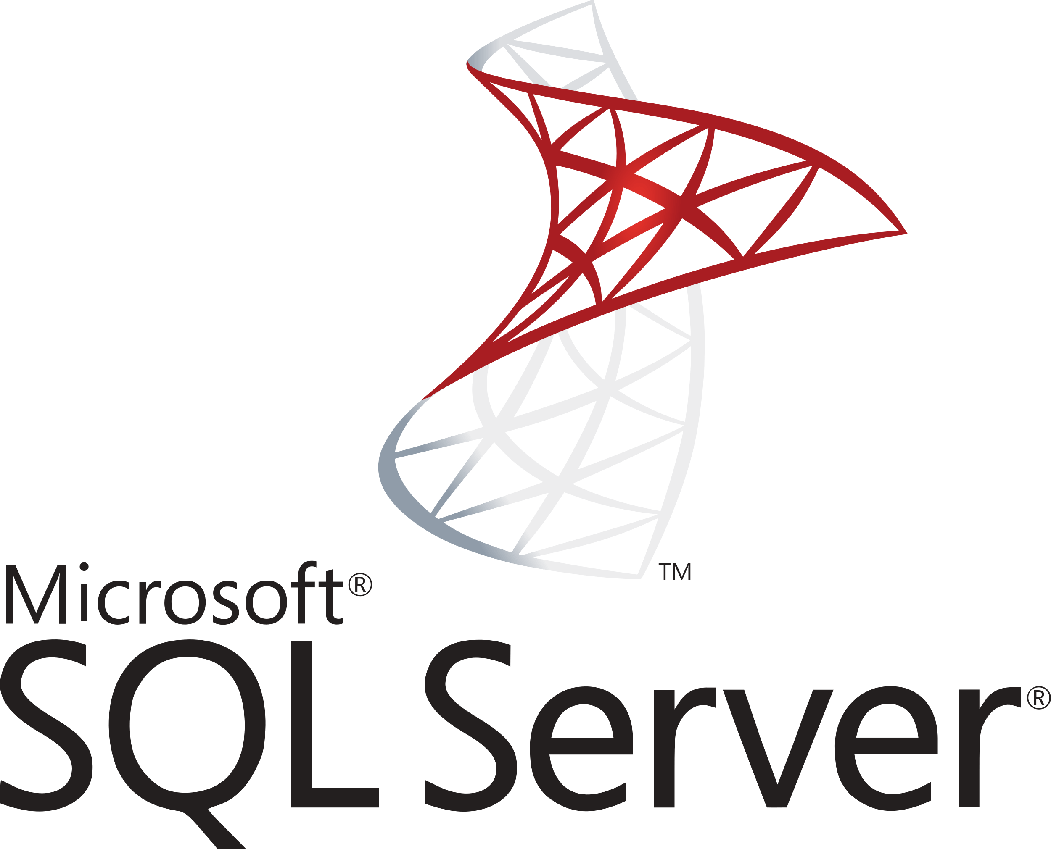
MS SQL Server
Сетевые протоколы Ядра баз данных Операционная система SQL OS
Сетевые протоколы Ядра баз данных Операционная система SQL OS
Microsoft SQL Server была разработана компанией Microsoft в 1989-ом году. MS SQL Server имеет клиент-серверную архитектуру, сервер БД может быть запущен как локально, так и облачно. Сервер данной СУБД состоит из 3-х компонентов: сетевые протоколы, ядра баз данных, операционная система SQL OS Достоинства MS SQL Server:
Интеграция с продуктами и сервисами Microsoft
Масштабирование
Автоматизация
Недостатки:
Стоимость
Совместимость с различными ОС

Slide 6

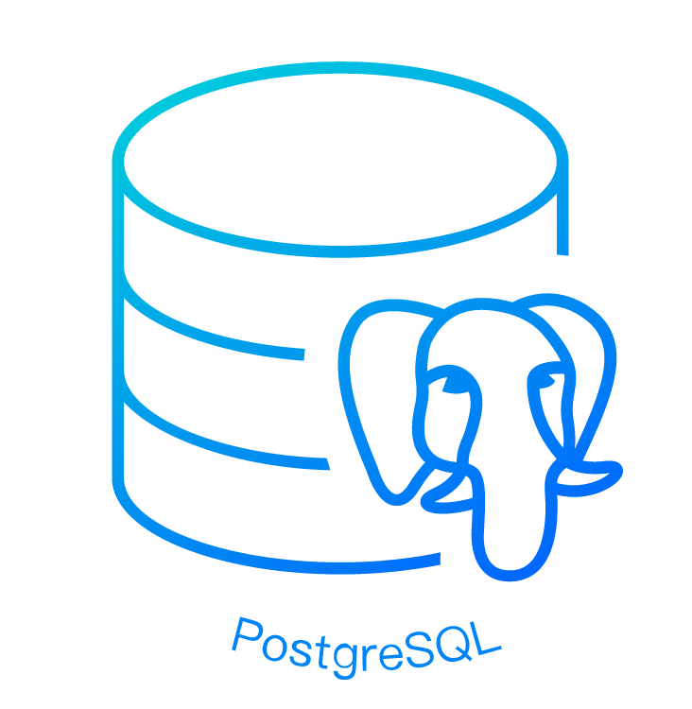
PostgreSQL
Сетевые протоколы Ядра баз данных Операционная система SQL OS
Сетевые протоколы Ядра баз данных Операционная система SQL OS
PostgreSQL также как и MySQL имеет открытый исходный код. Postgres делает упор на стабильность работы БД, а также хорошо совместим с многими языками программирования, такими как Java, Ruby, Perl и т.д.
Также PostgreSQL поддерживает различные операционные системы, такие как macOS, Windows, UX, Solaris и др. Достоинства PostgreSQL:
Интеграция в языки программирования
Стабильность работы
Масштабируемость
Работы с очень большими БД
Недостатки:
Скорость работы
Сложность установки
Сложная структура данных (эксплуатация)

Slide 7


Сетевые протоколы Ядра баз данных Операционная система SQL OS
Сетевые протоколы Ядра баз данных Операционная система SQL OS
MongoDB – это СУБД с открытым исходным кодом, разработанная в 2009-ом году. В отличии от других СУБД, MongoDB хранит данные в виде документа и коллекций, а не строк и столбцов.
Достоинства PostgreSQL:
Высокая производительность
Масштабируемость
Совместимость с языками программирования
Недостатки:
Ограничение объема БД
Большие затраты памяти
Нестабильность

Slide 8
Сетевые протоколы Ядра баз данных Операционная система SQL OS
Сетевые протоколы Ядра баз данных Операционная система SQL OS
Спасибо за внимание!

